Slide 1
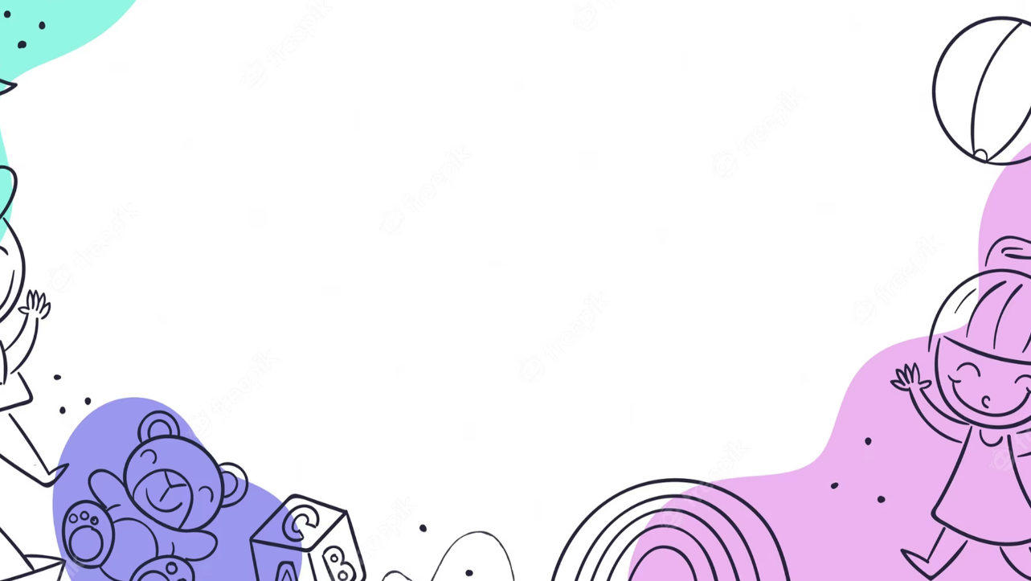

Логопедическое пособие «ЛОГО-БОЙ»
Разработала: учитель-логопед Рекеда Ольга Дмитриевна

Slide 2

Цель использования пособия:
Закрепление произношения изучаемого звука в словах (звук в начале, середине, конце слов, сличение звуков в начале, середине, конце слов).
В методическое пособие входит:
Два игровых поля.
Два вспомогательных поля.
Перегородка (не обязательна к использованию).
Набор предметных картинок по изучаемым звукам.
Набор самоклеящихся картинок по лексическим темам.
Фишки.
Возрастная категория:
5-7 лет (старший дошкольный, подготовительный к школе возраст).
Количество участников игры
2 участника
2 ребенка (под руководством логопеда).
1 взрослый (логопед) и 1 воспитанник.

Slide 3


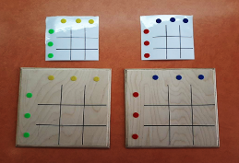
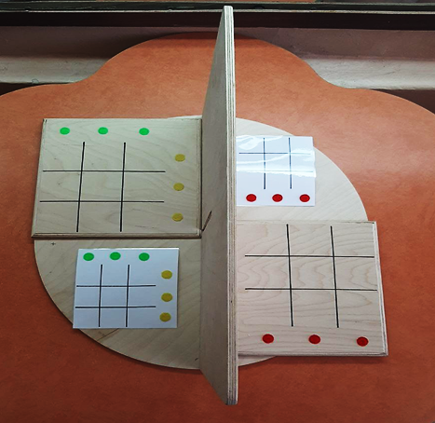
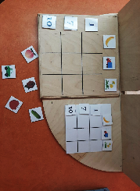
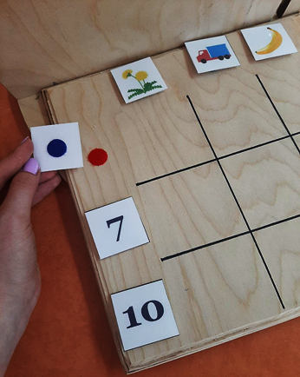
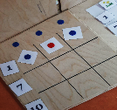
Основными материалами ЛОГО-БОЯ являются 4 поля: два игровых (большие) и два вспомогательных (маленькие).
Каждый участник получает одно игровое с предметными карточками и одно вспомогательное поле для «записи» ходов.
Участники располагаются друг напротив друга.
Их может разделять перегородка – в таком случае игроки действую вслепую (что добавляет интереса, но увеличивает игровое время). Можно играть и без перегородки – в таком случае участники видят поле соперника и могут упростить себе задачу.
Проведение игры
Этап 1. Подготовка
Перед началом игры логопед готовит все поля: слева располагаются любые числа в любом порядке, сверху – картинки по лексической теме (транспорт, цветы, фрукты, овощи и другие). Лучше всего выбирать одно тематическое направление.
Все картинки имеют липучки, что позволяет их легко менять.
Таким образом должно быть готово 4 одинаковых поля.

Slide 4
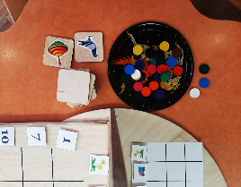
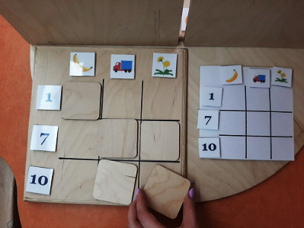
Каждому участнику предлагается наугад выбрать 3-5 предметных картинок и расположить на своем игровом поле в хаотичном порядке картинкой вниз.
Цветные фишки понадобятся для того, чтобы отмечать свои ходы и ходы соперника.
Проведение игры
Этап 2. Игровой процесс
Первый ход можно определить считалочкой-чистоговоркой.
Первый участник делает свой ход. Он называет ячейку, которую хочет открыть у соперника (например, «Семь грузовиков» или «Один одуванчик») и ставит фишку на соответсвующую ячейку на своем вспомогательном поле.
Если на данной ячейке у второго участника есть предметная картинка – он ее переворачивает, называет и выполняет задание логопеда (например, «Придумай с этим словом предложение», «Назови этот предмет ласково» или «Как мы назовем этот предмет, если их будет много?»). Если на данной ячейке нет предметной картинки – он кладет на нее фишку и говорит «мимо».
Далее ход второго участника.

Slide 5
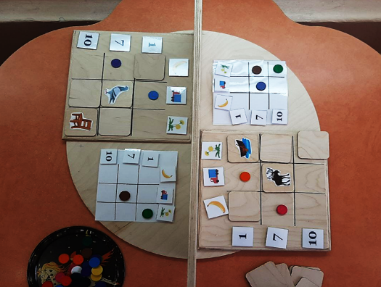
Таким образом, игра продолжается до тех пор, пока все предметные картинки не будут открыты.
Приятной игры!

